Slide 1


Особенности эксплуатации
оборудования молниезащиты
Докладчик: Зам.нач.инжинирингового центра – нач.ТО АО «Хакель Рос»
Сергеев Алексей Владимирович
1
www.грозостоп.рф
Notes:
1

Slide 2

АО «Хакель Рос»:
производство систем молниезащиты, устройств для защиты от импульсных перенапряжений и помех, заземляющих устройств и др. продукции, а также ее продвижение и распространение на рынке РФ и СНГ;
разработка технических и проектных решений на основе отечественных и международных нормативно-технических документов по внешней и внутренней молниезащите, системам заземления системам защиты от импульсных перенапряжений и помех с использованием собственной продукции и продукции компаний-партнеров;
разработка новой продукции по техническим условиям заказчиков ;
Гарантийное, послегарантийное и сервисное обслуживание продукции ;
техническая поддержка продукции ;
обучение специалистов различного профиля на технических семинарах по применению поставляемой продукции.
2
www.грозостоп.рф
Notes:
2

Slide 3
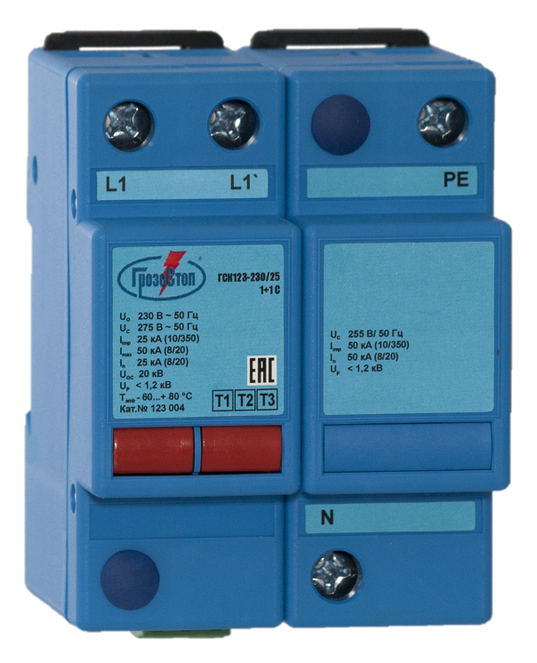
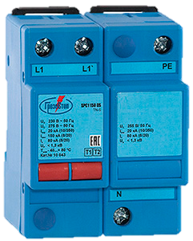
Основные типы применяемых УЗИП для защиты со стороны электропитающей сети и защищаемого объекта
Технические характеристики | ГСК123-230/25 1+1 С (LT) | SPC1 150 DS (LT)
Класс УЗИП в соответствии с ГОСТ Р 51992-2002 | I+II+III | I+II
Импульсный ток(10/350 мкс), кА | 25 | 20
Уровень защиты Up при импульсном\разрядном токе, кВ, не более | 1,2 | 1,3
Номинальное напряжение Un системы,В,50Гц | 230 | 230
Макс. длительное рабочее напряжение Uc, В, 50Гц | 275 | 275
Рабочая температура | -60°C - +80°C | -60°C - +80°C
Время срабатывания tA, L/N | < 25 нс | < 25 нс
Степень защиты в соответствии с ГОСТ 14254 | IP 20 | IP 20
3
www.грозостоп.рф
Notes:
3

Slide 4
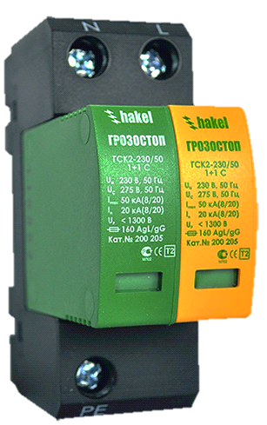
Основные типы применяемых УЗИП для защиты со стороны электропитающей сети и защищаемого объекта
Технические характеристики | ГСК23-230/20 1+1 С (LT) | ГСК2-230/50 1+1 С (LT)
Класс УЗИП в соответствии с ГОСТ Р 51992-2002 | II+III | II
Максимальный разрядный ток L/N, Imax(8/20) | 20 | 50
Максимальный разрядный ток N/PE, Imax(8/20) | 20 | 50
Уровень защиты Up при импульсном токе, кВ, не более | 1,1 | 1,3
Макс. длительное рабочее напряжение Uc, В, 50Гц | 275 | 275
Рабочая температура | -60°C - +80°C | -60°C - +80°C
Степень защиты в соответствии с ГОСТ 14254 | IP 20 | IP 20
4
www.грозостоп.рф
Notes:
4

Slide 5
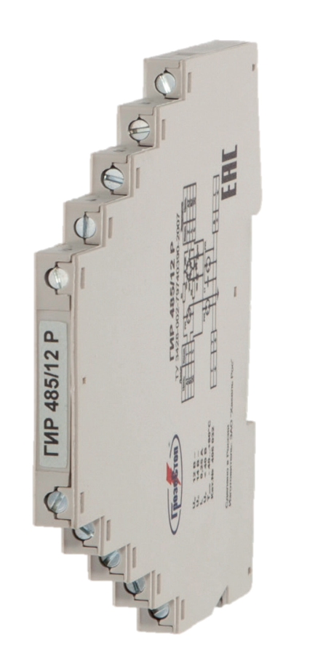
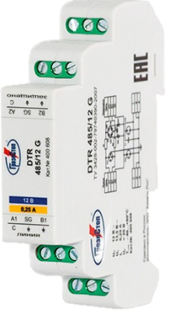
Основные типы применяемых УЗИП для цепей передачи данных, управления, контроля и измерения
Технические характеристики | ГИР 485/12 Р (LT) | DTR 485/12 G (LT)
Количество защищаемых пар проводников | 1 | 1
Ширина корпуса | 7,7 мм | 18 мм
Номинальное рабочее напряжение, DC | 12 В | 12 В
Номинальный ток | 250 мА | 250 мА
Скорость передачи данных | 10 Мбит/с | 10 Мбит/с
Устойчивость к переменному току, 50 Гц | 10 А | 10 А
Категория в соответствии с ГОСТ IEC 61643-21-2014 | A2, B2, C2, C3, D1 | C2, C3, D1
(D1) Импульсный ток (10/350) | 0,5 кА | 2,5 кА
(С2) Импульсный ток (8/20) | 5 кА | 20 кА
(С3) Уровень напряжения защиты при 1кВ/мкс | < 40 В / < 500 В | < 70 В / < 370 В
Рабочая температура | -60…+80 ºC | -60…+80 ºC
5
www.грозостоп.рф
Notes:
5

Slide 6
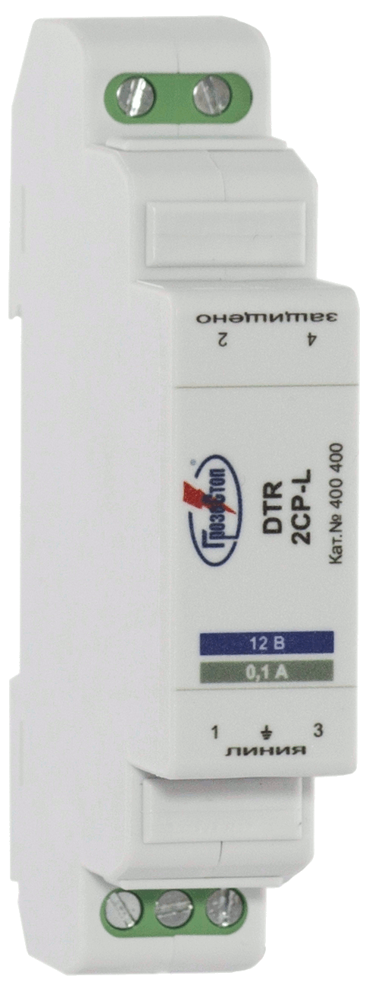
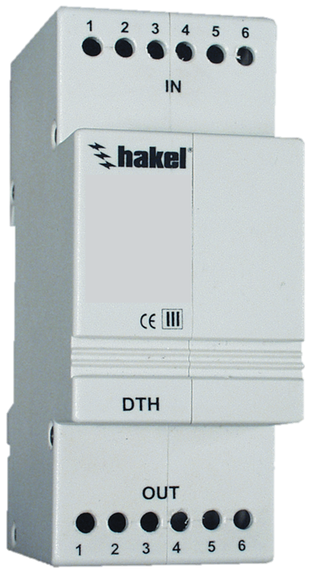
Основные типы применяемых УЗИП для цепей передачи данных, управления, контроля и измерения
для защиты СКЗ от перенапряжений в измерительном проводнике, проводниках электрода сравнения и датчика поляризационного потенциала.
Технические характеристики | DTR 2CP (LT) | DTH 2CP 12/110
Количество защищаемых проводников | 2 | 2
Номинальное рабочее напряжение, DC | 12 В /110 B | 12 В /110 B
Номинальный ток | 100 мА | 250 мА
Устойчивость к переменному току, 50 Гц | 10 А | 10 А
Категория в соответствии с ГОСТ IEC 61643-21-2014 | A2, B2, C2, C3, D1 | A2, B2, C2, C3, D1
(D1) Импульсный ток (10/350) | 2,5 кА | 2,5 кА
(С2) Импульсный ток (8/20) | 20 кА | 20 кА
(С3) Уровень напряжения защиты при 1кВ/мкс | < 25 В / < 700 В | < 18 В / < 580 В
Рабочая температура | -60…+80 ºC | -40…+80 ºC
6
www.грозостоп.рф
Notes:
6

Slide 7
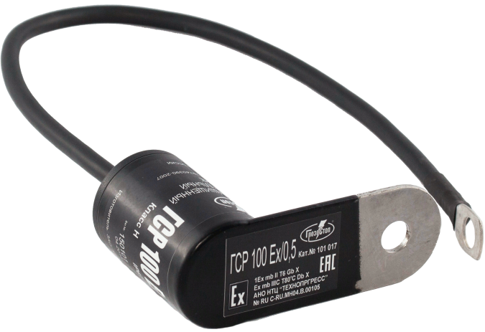
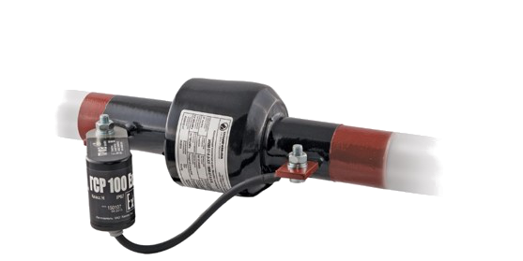


Разделительный искровой разрядник ГСР100 Ex
ТУ 3428-002-79740390-2007
Полностью заменяет HGS, производства HAKEL (Чехия)
Способен отводить импульсы тока I_{imp} (10/350)=100 кА
Электрические элементы заключены в оболочку со степенью защиты от внешних воздействий IP67 с толщиной стенки более 0,5 мм
Полимерное покрытие корпуса
Применяется во взрывоопасных зонах в соответствии с маркировкой взрывозащиты 1Ex mb II T6 Gb X по ГОСТ Р 60079-0-2011 и Ex mb IIIC T80⁰C Db X по ГОСТ Р МЭК 60079-14 – 2011
По согласованию возможно изменение длины соединительного проводника.
Соответствует классу разрядника H по ГОСТ Р МЭК 62561.3-2014
7
www.грозостоп.рф
Notes:
7

Slide 8
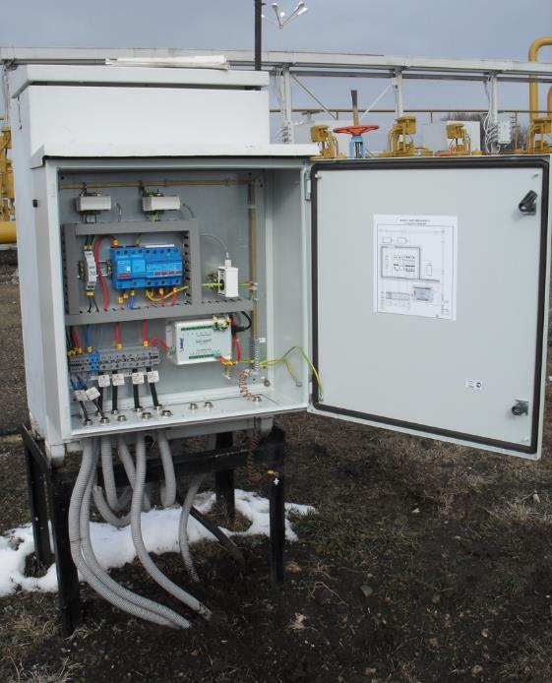
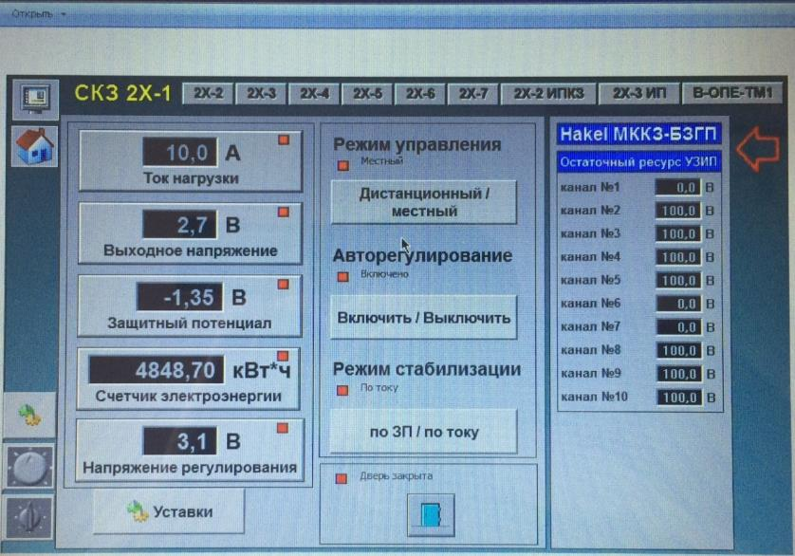
Щитовая продукция
ЩЗИП® - БЗГП
Созданы специалистами в области молниезащиты на базе накопленного практического опыта работы с проектными и эксплуатационными организациями, изучения нормативных документов в области связи и энергетики, а также опыта зарубежных фирм
Сочетают в себе технически грамотное размещение устройств защиты от импульсных перенапряжений (УЗИП) в схеме электроустановки с удобством монтажа, эксплуатации, обслуживания и контроля за их исправностью
Позволяют выполнять требования действующих нормативных документов в области ЭМС.
Могут быть включены в подсистему коррозионного мониторинга
8
www.грозостоп.рф
Notes:
8

Slide 9
Поставлено на объекты ПАО «Газпром»:
ЩЗИП® - БЗГП более 200 шт.
УЗИП в составе ЩЗИП® - БЗГП более 3000 шт.
УЗИП более 500000 шт.
Планируется к поставке по текущим проектам:
ЩЗИП® - БЗГП более 100 шт.
УЗИП в составе ЩЗИП® - БЗГП более 1500 шт.
9
www.грозостоп.рф
Notes:
9

Slide 10
Способ и периодичность проверок УЗИП
При срабатывании УЗИП нелинейные элементы в его составе подвергаются негативным воздействиям проходящих через них токов, что приводит к их старению – деградации, или же разрушению.
Скорость деградации напрямую зависит от интенсивности и энергии воздействий. В зависимости от элемента в процессе деградации могут происходить, например, следующие изменения:
нарушение структуры у варисторов, приводящие к изменению порога срабатывания и увеличению токов утечки
разрушение керамического корпуса, изменение состава газа в следствии утечек через микротрещины керамики и, как следствие, изменение порога срабатывания у керамических газонаполненных разрядников
Состояние УЗИП контролируют по следующим основным критериям:
внешнему виду
показаниям встроенных индикаторов
величине напряжения ограничения
10
www.грозостоп.рф
Notes:
10

Slide 11
Способ и периодичность проверок УЗИП
IEC 62305-3-2006 Защита от молнии. Часть 3. Физические повреждения зданий, сооружений и опасность для жизни.
Таблица Е.2 .– Максимальный период времени между проверками системы молниезащиты
Уровень защиты | Визуальная проверка (год) | Полная проверка (год) | Полная проверка систем, имеющих особое значение (год)
I и II | 1 | 2 | 1
III и IV | 2 | 4 | 1
Примечание – СМЗ, используемые в зданиях с риском взрыва, следует визуально проверять каждые полгода. Электрическое испытание установки следует проводить не реже одного раза в год.
ГОСТ Р МЭК 62305-4-2016 Защита от молнии. Часть 4. Защита электрических и электронных систем внутри зданий и сооружений.
9.3.2.3 Измерения
Измерение электрической непрерывности цепей систем заземления и уравнивания потенциалов должно быть выполнено на частях систем, недоступных для осмотра.
Примечание – Если устройство защиты SPD не имеет визуального указателя (флажка), при необходимости, в соответствии с указаниями изготовителя, должны быть выполнены измерения, подтверждающие его рабочее состояние.
11
www.грозостоп.рф
Notes:
11

Slide 12
Рекомендуемая периодичность проверок для УЗИП производства ЗАО «Хакель Рос»
Обязательные (плановые) проверки - 2 раза в год (в начале и в конце грозового сезона). Проверки производятся квалифицированным персоналом с использованием специальных приборов согласно соответствующим методикам и технологическим картам.
Дополнительные (внеплановые) проверки рекомендуется проводить после прохождения сильных грозовых фронтов, если было визуально зафиксировано попадание молнии в систему молниезащиты, воздушную линию электроснабжения объекта, либо в технологические элементы газопровода вблизи объекта контроля.
Регулярные проверки необходимо осуществлять при каждом посещении объекта обслуживающим персоналом методом визуального контроля внешнего состояния УЗИП на предмет срабатывания визуальной сигнализации о выходе из строя и отсутствия видимых механических повреждений.
12
www.грозостоп.рф
Notes:
12

Slide 13
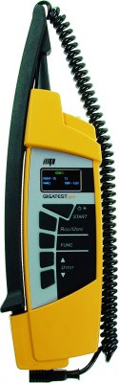
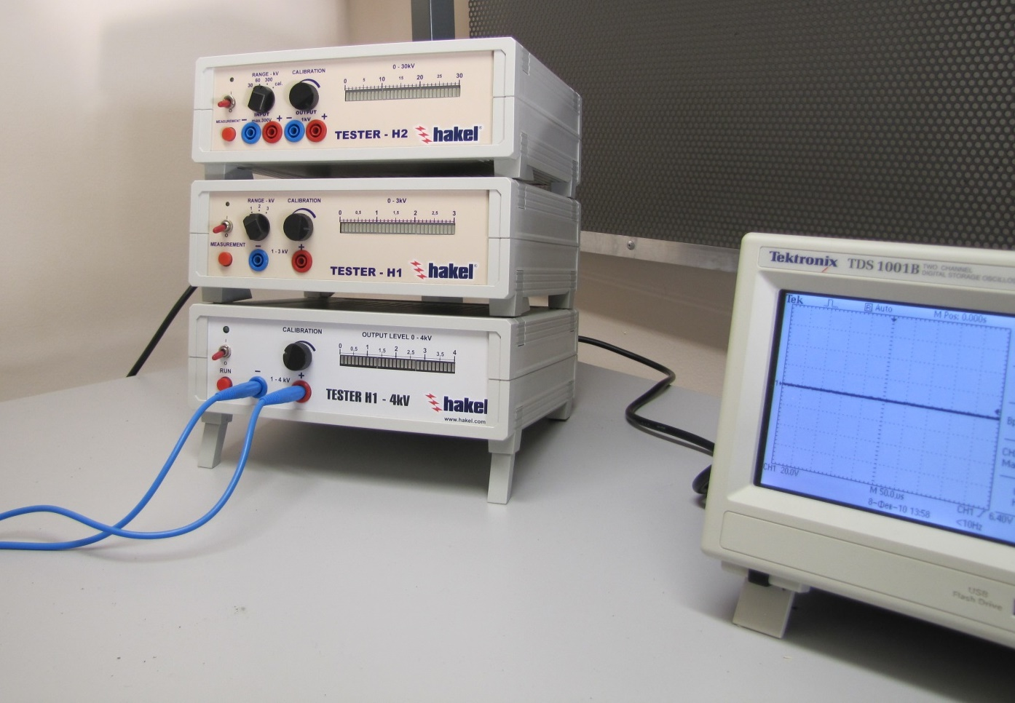
ОБСЛУЖИВАНИЕ И ДИАГНОСТИКА
ПЕРИОДИЧНОСТЬ ПРОВЕРОК И УКАЗАНИЯ ПО ОБСЛУЖИВАНИЮ УЗИП И ЩЗИП
ПРИВЕДЕНЫ В ПАСПОРТЕ НА КАЖДОЕ ИЗДЕЛИЕ.
Проверка производится с использованием специальных приборов «TESTER H1» «TESTER H2» «TESTER H4»
13
www.грозостоп.рф
Notes:
13

Slide 14
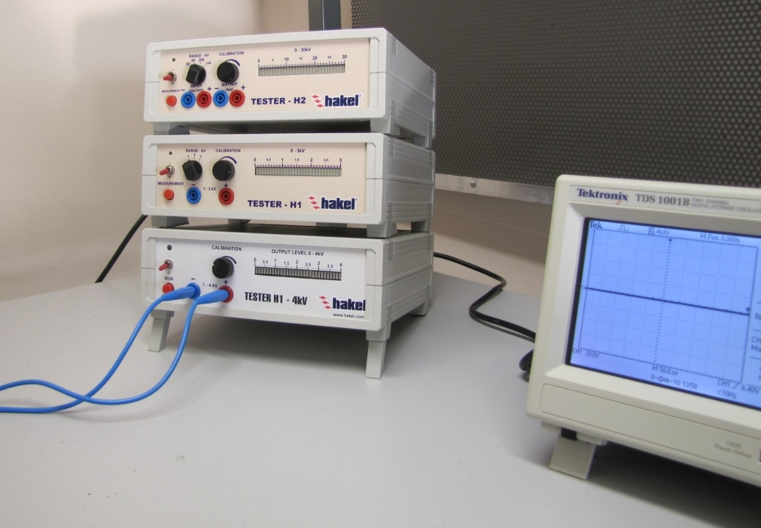
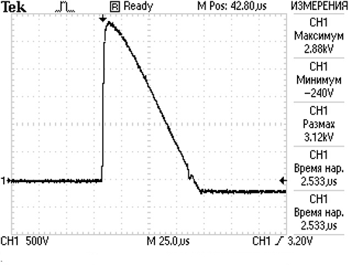
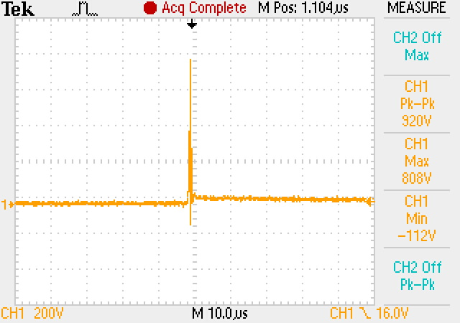
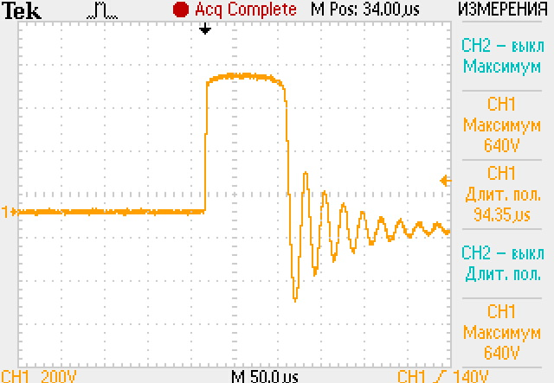
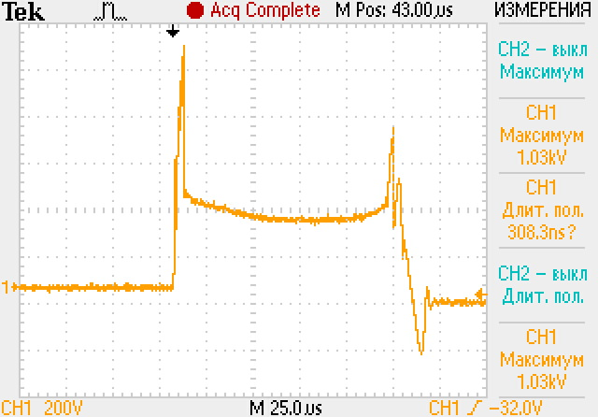
Приборы контроля состояния УЗИП
TESTER H1 и TESTER H2
Высокая точность определения аварийного и предаварийного состояний УЗИП
Испытательное напряжение волна 1,2/50 мкс до 3 кВ
ADAPTOR H2.10 с аксессуарами для диагностики УЗИП, в которых используются разъемы RJ 45 или RJ 12, а также коаксиальные разъемы BNC или N - типа
Волна испытательного напряжения формы 1.2/50 мкс
УЗИП на базе газонаполненного разрядника
УЗИП на базе угольного многозазорного разрядника
14
УЗИП на базе варистора
www.грозостоп.рф
Notes:
14

Slide 15
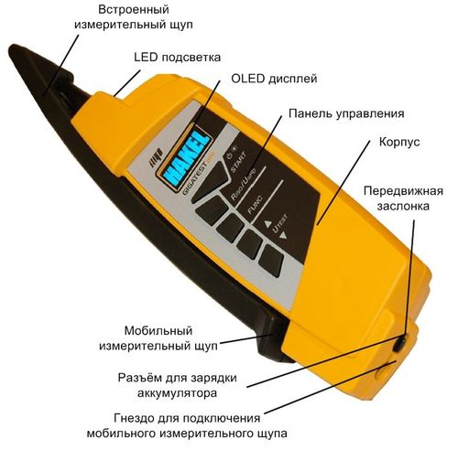
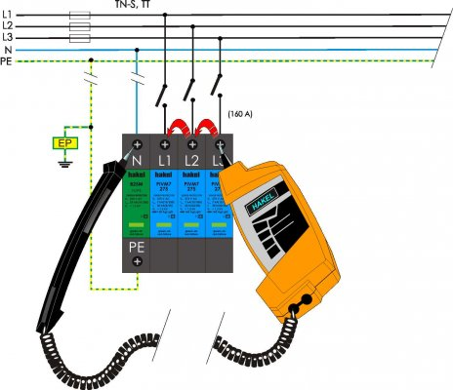
Приборы контроля состояния УЗИП
TESTER-H4 GIGATEST pro
Режим контроля годен/негоден
Возможность выбора тестируемых УЗИП из списка
Мобильный прибор c возможностью тестирования в месте установки УЗИП без демонтажа
Диапазон тестирования 5…1000 В
Возможность проверки УЗИП на базе разрядников, варисторов, полупроводниковых элементов
15
www.грозостоп.рф
Notes:
15

Slide 16
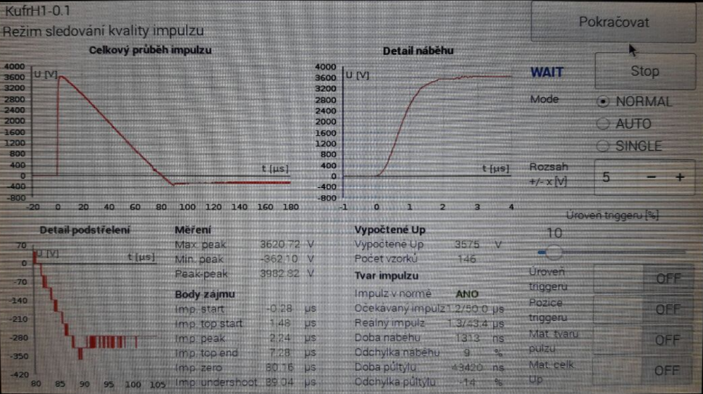
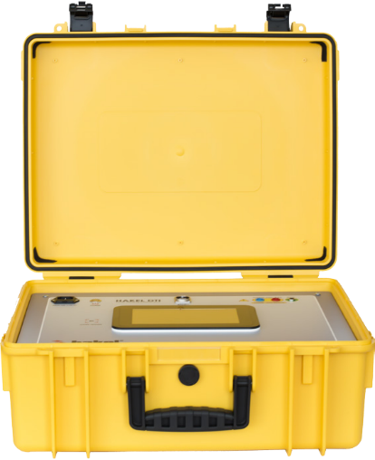
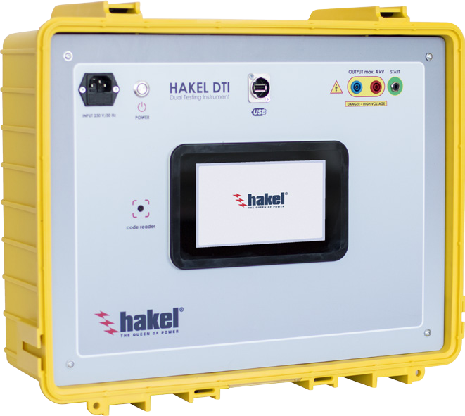
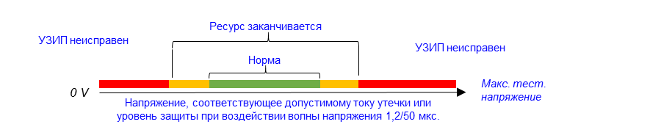
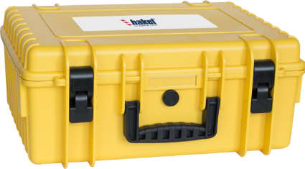
Приборы контроля состояния УЗИП
Тестер с двумя режимами проверки
Мобильный прибор с высокой точностью определения аварийного и предаварийного состояний УЗИП
Диапазон тестовых напряжений до 3000/4000 В
Два режима тестирования: волной напряжения 1,2/50 мкс и медленно нарастающим напряжением 100 В/с
Обновляемый список тестируемых УЗИП
Режим контроля годен/негоден с возможностью контроля результатов измерения(осциллограмма и измеренное напряжение) оператором
Протоколирование и архивирование результатов измерения
16
www.грозостоп.рф
Notes:
16

Slide 17
Приборы контроля состояния УЗИП
Приборы контроля состояния УЗИП недостатки инструментального контроля
Предполагают непосредственный доступ к контролируемому УЗИП;
предоставляют информацию о состоянии УЗИП лишь в «двоичном коде», по принципу работает/не работает;
выход УЗИП из строя может стать неожиданностью для служб эксплуатации и на неопределённый срок оборудование остаётся без защиты от перенапряжений
17
www.грозостоп.рф
Notes:
17

Slide 18
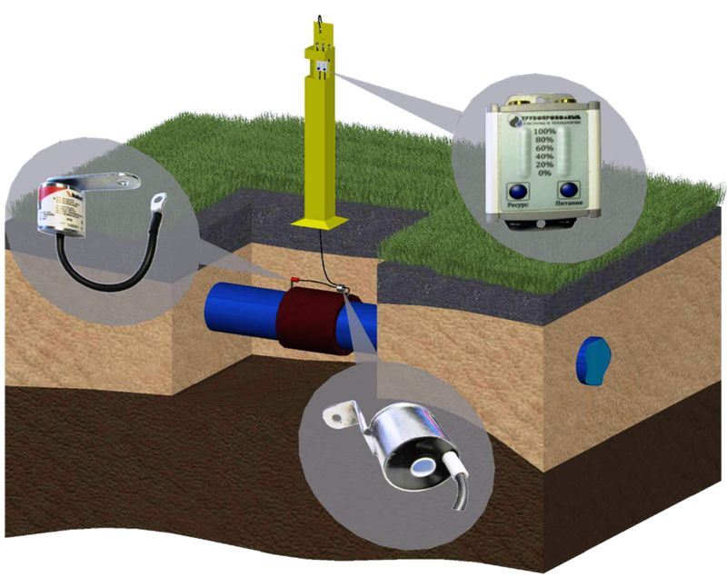
Модуль контроля искроразрядника МКИ
отслеживает токовую активность искроразрядника путём считывания сигналов с датчика тока, подключённого к его цепи
производит измерение заряда, переносимого каждым импульсом, путём интегрирования кривой тока
анализирует величину остаточного ресурса искроразрядника
сохраняет в энергонезависимой памяти оцифрованную токовую кривую, дату и время прохождения каждого импульса, его длительность и амплитуду
обеспечивает возможность визуализации информации об остаточном ресурсе искроразрядника и напряжении питания блока контроля ресурса через выносной блок индикации
позволяет передавать результаты измерений в ПК посредством интерфейса USB и RS-232
18
www.грозостоп.рф
Notes:
18

Slide 19
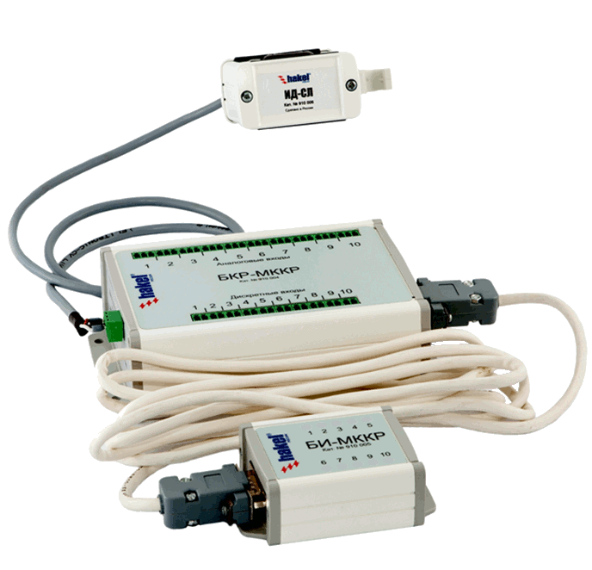
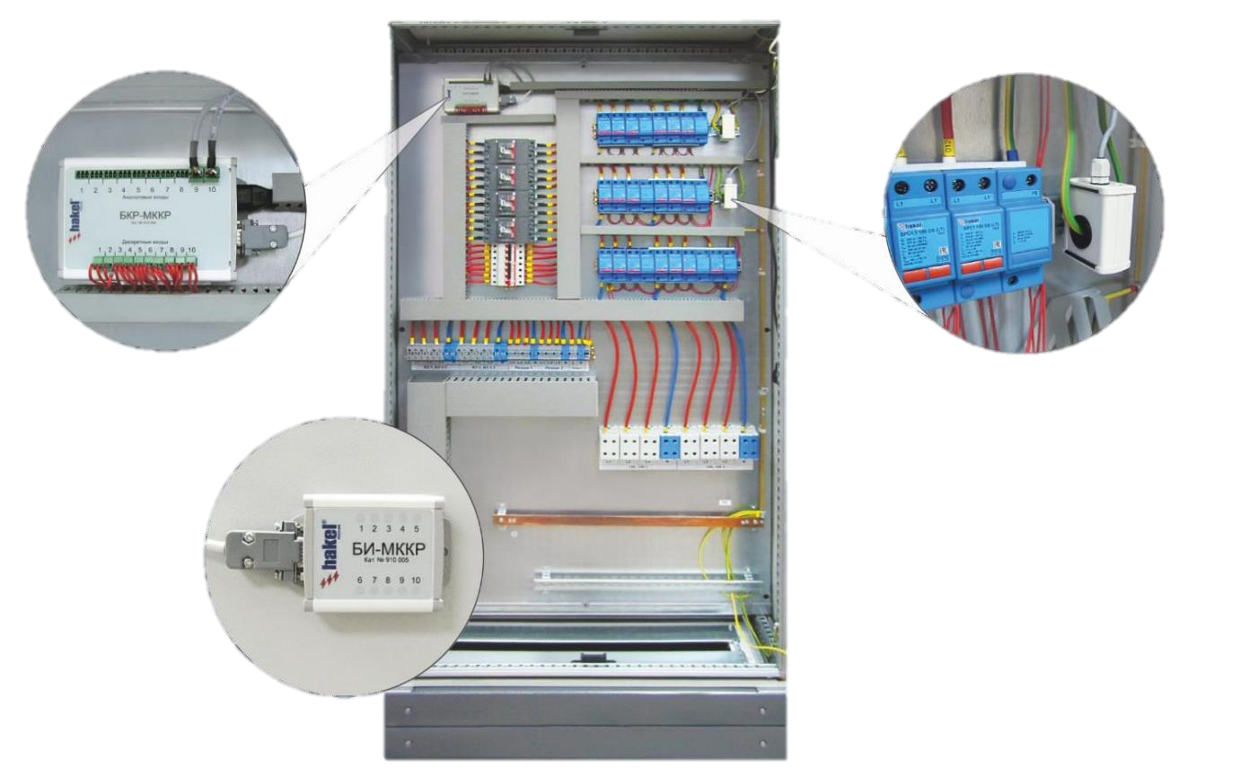
Щитовая продукция
МККР БЗГП
10 канальный контроллер ресурса УЗИП
Щитовая продукция БЗГП
БКР-МККР
ИД-СЛ/ИД-СТ
ПРИМЕНЕНИЕ
БИ-МККР
СТО Газпром 2-1.11-290-2009 «Положение по обеспечению электромагнитной совместимости производственных объектов ОАО «Газпром»
Состав МККР- БЗГП:
БКР-МККР – блок контролера ресурса
ИД-СЛ/ИД-СТ – индуктивные датчики
БИ-МККР – блок индикации
ОАО «Газпром»
Временные технические требования к блочным комплектным устройствам для установки оборудования электрохимической защиты
19
www.грозостоп.рф
Notes:
19

Slide 20
Щитовая продукция
МККР БЗГП
отслеживает токовую активность УЗИП путём считывания сигналов с датчиков тока, подключённых к их цепям (многоканальный аналоговый контроль);
производит измерение заряда, переносимого каждым импульсом;
анализирует величину остаточного ресурса УЗИП по каждому из контролируемых каналов и сохраняет текущее значение в энергонезависимой памяти;
определяет целостность устройств по состоянию их сигнальных контактов (многоканальный цифровой контроль);
определяет аварийное и предаварийное состояние контролируемых УЗИП;
обеспечивает возможность визуального контроля работоспособности УЗИП БЗГП через выносной модуль индикации;
осуществляет обмен данными с системами дистанционного контроля и управления систем ЭХЗ посредством последовательного цифрового интерфейса RS-485 по типовому протоколу обмена MODBUS.
независима от контролируемых УЗИП, т.е. при смене УЗИП система контроля остается
20
www.грозостоп.рф
Notes:
20

Slide 21
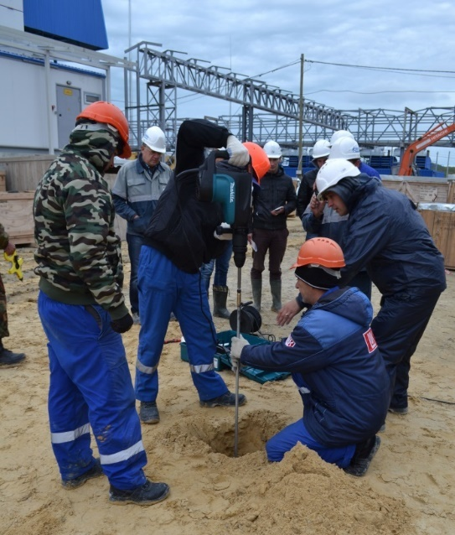


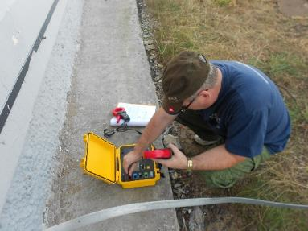
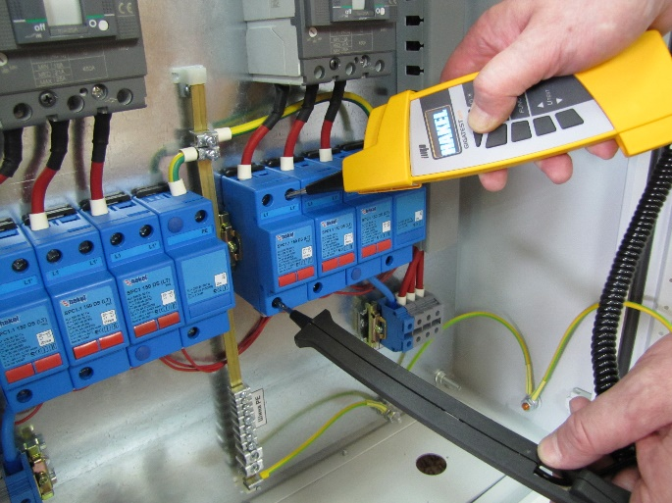
Сервисное подразделение
Отдел сервисного и гарантийного обслуживания
Инжинирингового центра
Участие в шеф-монтаже и шеф-наладке, авторское сопровождение на объекте
Участие в проведении опытной эксплуатации на объектах Заказчика
Проведение «полевых» измерений в рамках обследования электромагнитной обстановки (ЭМО) на объектах заказчиков
Визуальный и инструментальный контроль состояния оборудования молниезащиты
Гарантийное, послегарантийное и сервисное обслуживание поставляемой продукции (программа продления гарантии)
21
www.грозостоп.рф
Notes:
21

Slide 22
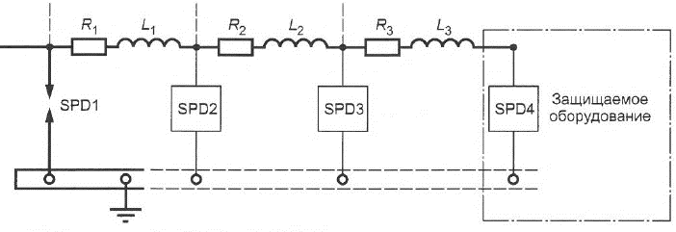


ГОСТ Р 55630-2013/IEC/TR 62066:2002
Перенапряжения импульсные и защита от перенапряжений в низковольтных системах переменного тока. Общие положения.
12.5 Координация между УЗИП и защищаемым оборудованием
Пять основных различных способов оценки координации двух УЗИП:
использование рекомендованных комбинаций УЗИП.
вычисление координации.
Посредством компьютерного моделирования сложные системы могут быть исследованы и параметрические оценки выполнены в широком диапазоне;
c) допустимость применения согласно энергетической концепции
d) испытание на координацию
e) упрощенные табличные методы.
22
www.грозостоп.рф
Notes:
22

Slide 23
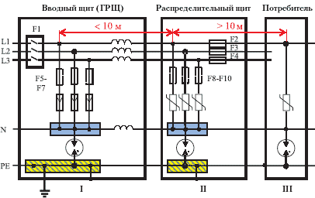
ГОСТ Р 55630-2013/IEC/TR 62066:2002
Перенапряжения импульсные и защита от перенапряжений в низковольтных системах переменного тока. Общие положения.
При установке защитных устройств необходимо, чтобы расстояние между соседними ступенями защиты было не менее 10 метров по кабелю. Выполнение этого требования очень важно для правильной работы (координации срабатывания) защитных устройств.
В случае необходимости размещения УЗИП на более близком расстоянии или рядом необходимо использовать «искусственную линию задержки» в виде импульсного разделительного дросселя с индуктивностью не менее 6-15 мкГн.
23
www.грозостоп.рф
Notes:
23

Slide 24
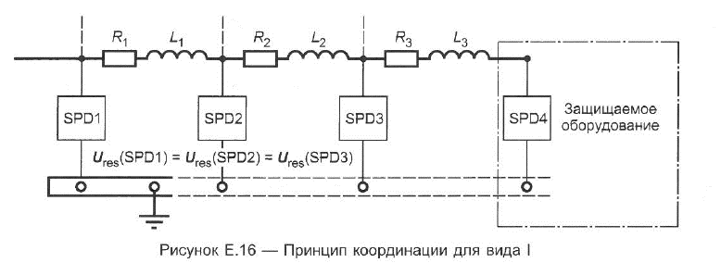
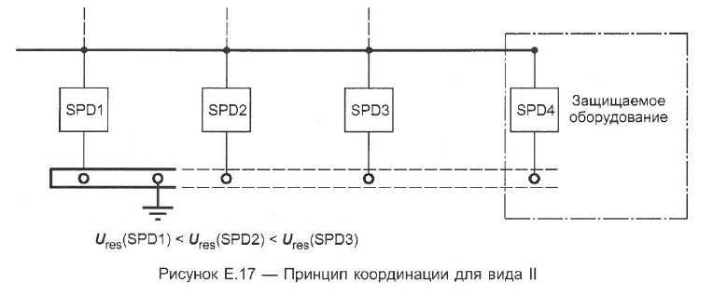
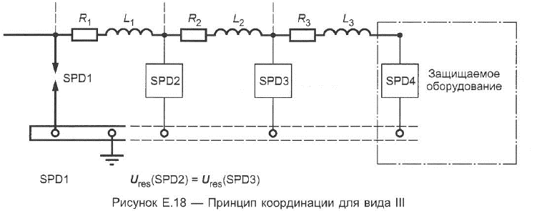
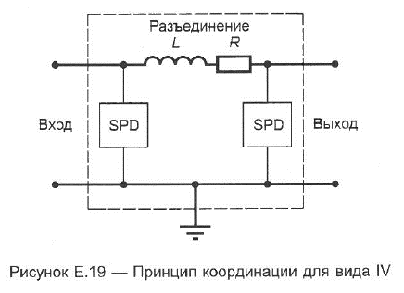
ГОСТ Р 55630-2013/IEC/TR 62066:2002
Вычисление координации
Основные виды координации систем защиты
24
www.грозостоп.рф

Slide 25
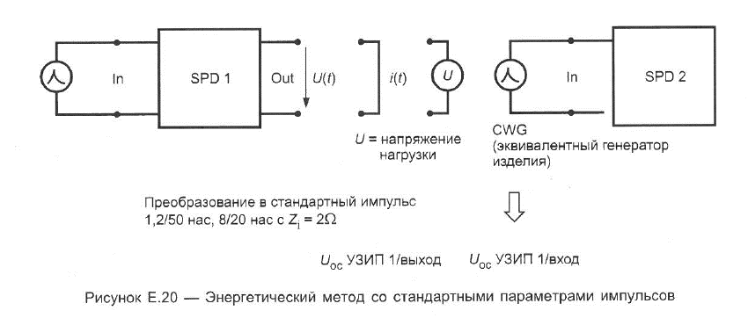
ГОСТ Р 55630-2013/IEC/TR 62066:2002
Энергетический принцип координации
25
www.грозостоп.рф
Notes:
25

Slide 26
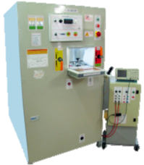
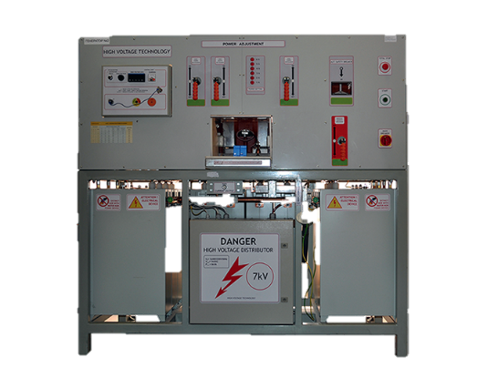
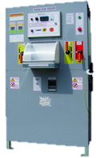
ГОСТ Р 55630-2013/IEC/TR 62066:2002
Перенапряжения импульсные и защита от перенапряжений в низковольтных системах переменного тока. Общие положения.
HG 60/60F
HG 120
HG 55H
генераторы HG 55H и HG 60/60F позволяющие воспроизводить импульсные токи с формой волны 8/20 мкс и амплитудой 55 кА, 60кА.
генератор HG 120, позволяющий воспроизводить импульсные токи амплитудой до 120 кА формой импульса 10/350 мкс, соответствующие параметрам тока прямого удара молнии.
26
www.грозостоп.рф
Notes:
26

Slide 27
ГОСТ Р 55630-2013/IEC/TR 62066:2002
Перенапряжения импульсные и защита от перенапряжений в низковольтных системах переменного тока. Общие положения.
Таблица E.6 - Пример координации между УЗИП Класса I и УЗИП Класса II
Первое УЗИП, испытанное по Классу II | Второе УЗИП, испытанное по Классу II | Минимальное расстояние между УЗИП, м
Напряжение разрядника 4 кВ | Короткое замыкание | 40
 | Искровой разрядник | 40
 | Варистор ( в 1 мА = 430 В) | 32
Варистор ( в 1 мА = 180 В) | 36
Эквивалентное расстояние дается при 1мкГн/м расстояния между двумя УЗИП. Поэтому, 10 м соответствуют 10 мкГн и наоборот. Это расстояние включает поля.
27
www.грозостоп.рф
Notes:
27

Slide 28
ГОСТ Р 55630-2013/IEC/TR 62066:2002
Таблица E.5 - Пример координации между двумя УЗИП класса II
Первое УЗИП, испытанное по II классу |  |  | Второе УЗИП, испытанное по II классу | Минимальное расстояние между УЗИП
Up, кВ | In, кА | Imax, кА | Up, кВ | In, кА | Imax, кА | м
1,8 | 40 | 20 | 10 | 5 | 1,2 | 5
 | 1,0 | 10
 | 20 | 10 | 10 | 5 | 1,5 | 5
4 | 2 | 1,2 | 10
1,0 | 10
Эквивалентное расстояние дается на основе 1 мкГн/м расстояния между двумя УЗИП. Поэтому, 10 м средства 10 мкГн и наоборот. Это расстояние включает поля.
28
www.грозостоп.рф
Notes:
28

Slide 29
ГОСТ Р 55630-2013/IEC/TR 62066:2002
Перенапряжения импульсные и защита от перенапряжений в низковольтных системах переменного тока. Общие положения.
10.3 Предотвращение непоправимого ущерба
Защитные меры могут быть были приняты в самом оборудовании. В этом случае информация должна быть предоставлена изготовителем, чтобы оценить потребности в дальнейшем уменьшении импульсного перенапряжения. Неправильно воспринятая информация о характере импульсного перенапряжения может привести к неправильному выбору УЗИП и снижению системной надежности. Некоторые электронные устройства, в особенности с импульсным источником питания, который включает входной конденсатор большой емкости, являются примером того, когда уровень собственной помехозащищенности возрастает незначительно, а потери из-за неправильно выбранного УЗИП могут быть существенными.
29
www.грозостоп.рф

Slide 30
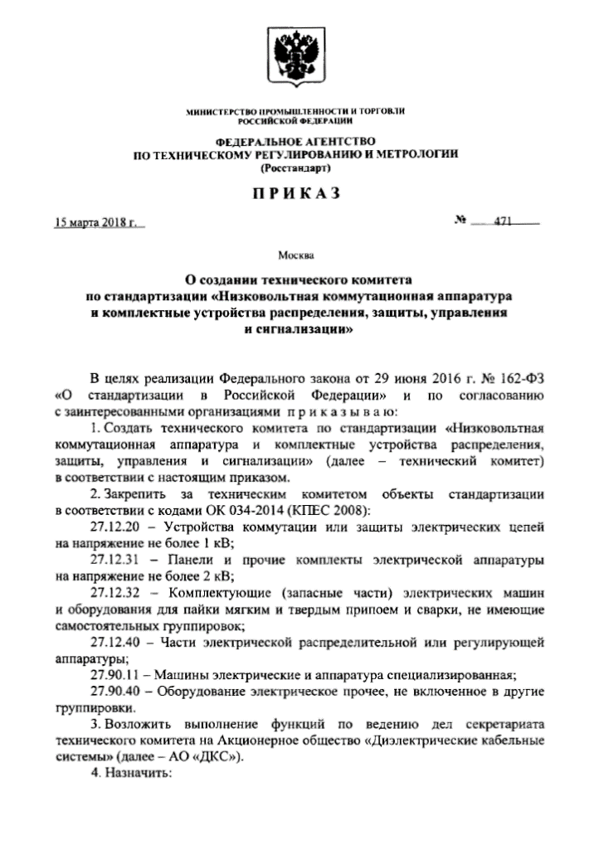
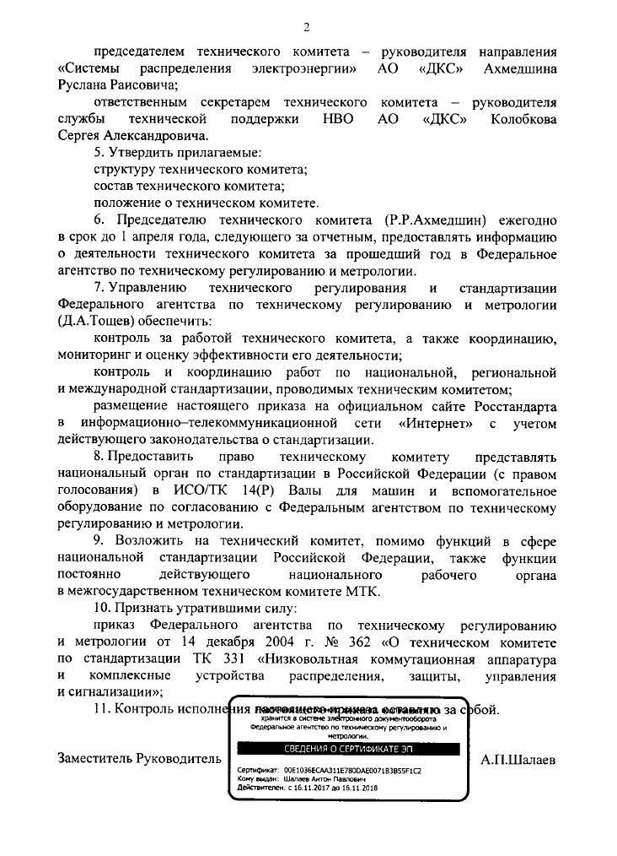
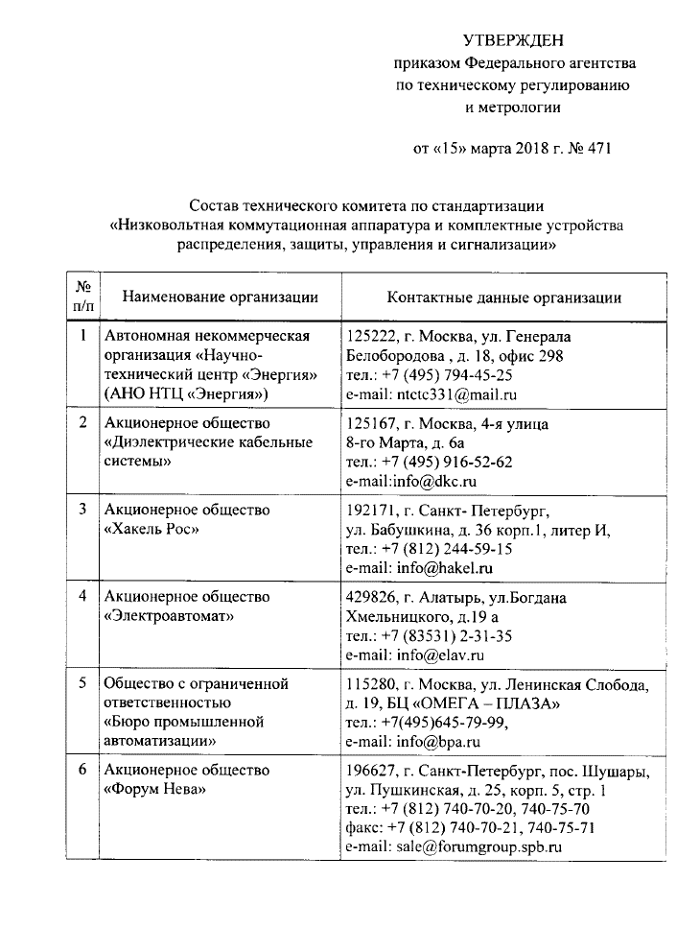
Компания Хакель Рос стала членом технического комитета по стандартизации
«Низковольтная Коммутационная аппаратура и комплектные устройства распределения защиты, управления и сигнализации».
30
www.грозостоп.рф
Notes:
30

Slide 31
СПАСИБО ЗА ВНИМАНИЕ!
СПАСИБО ЗА ВНИМАНИЕ!
Сергеев Алексей Владимирович
Заместитель начальника ИЦ– начальник ТО
АО «Хакель Рос»
e-mail: SergeevAV@hakel.ru
тел./факс (812) 2445915, доб.402
31
www.грозостоп.рф
Notes:
31

